Slide 1
Welcome from Barajan S CHigh School, Kaliganj, Lalmonirhat, Bangladesh.

Slide 2
স্বাগতম

Slide 3
পরিচিতি
গোবিন্দ চন্দ্র চন্দ্র
সহকারী শিক্ষক
বারাজান এস,সি উচ্চ বিদ্যালয়
কালীগঞ্জ,লালমনিরহাট।
অষ্টম শ্রেণি
বিষয়-বিজ্ঞান।
অধ্যায়- প্রথম ।

Slide 4
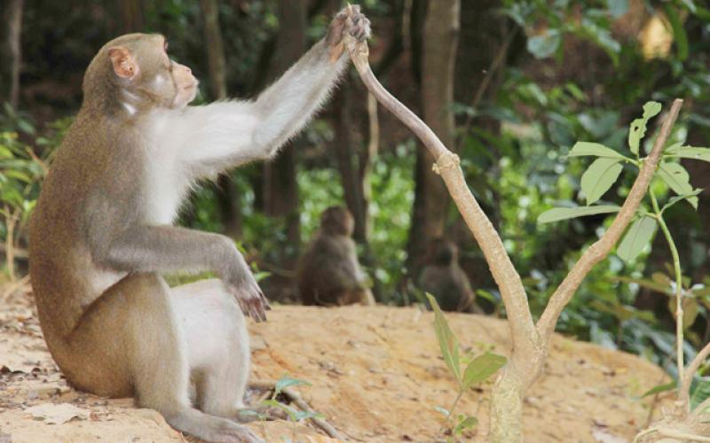
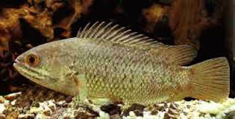
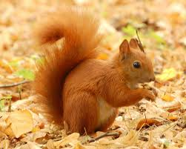
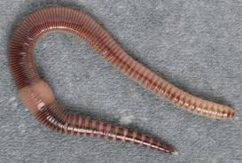
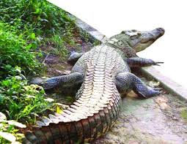
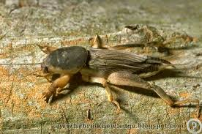
তোমরা কি জান, পৃথিবীতে কত প্রজাতির প্রাণী আছে?
ছবিতে দেখা প্রাণীগুলো দেখতে কী একই রকম?
এরা সবাই কি একই রকম খাবার খায়?
এরা সবাই কী একই পরিবেশে বাস করে?
এদের দেহের আকৃতি, গঠন ও জৈবিক কাজের প্রকৃতি কী একই রকম?
এদের সবগুলোরই কী মেরুদন্ড আছে?

Slide 5
প্রাণিজগতের শ্রেণিবিন্যাস

Slide 6
শিখনফল
এই পাঠ শেষে শিক্ষার্থীরা---
১. শ্রেণিবিন্যাসে অবদান আছে এমন বিজ্ঞানীদের সনাক্ত করতে পারবে
২. শ্রেণিবিন্যাসের ধাপগুলো বর্ণনা পারবে
৩. দ্বিপদ নামকরণের নিয়মাবলী বর্ণনা করতে পারবে
৪. বিভিন্ন প্রাণীর বাসস্থান , গঠন, উপকারিতা ও অপকারিতা বর্ণনা করতে
পারবে
৫. শ্রেণিবিন্যাসের প্রয়োজনীয়তা ব্যাখ্যা করতে পারবে।

Slide 7
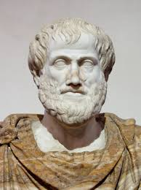
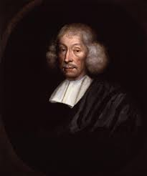
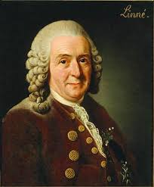
চিত্রের বিজ্ঞানীদের সম্পর্কে তোমরা কী জান ?
শ্রেণিবিন্যাসে অবদানকারী বিজ্ঞানীর নাম
অ্যারিস্টোটল
জন রে
ক্যারোলাস লিনিয়াস

Slide 8
চিত্রে কী দেখতে পারছ ?
মানুষের বৈজ্ঞানিক নামে কী কী বৈশিষ্ট্য দেখতে পাচ্ছ ?
মানুষের বৈজ্ঞানিক নাম বলতে পারবে ?
চিত্রের লোকটিকে তোমরা চেন ?
শ্রেণিবিন্যাসের জনকঃ প্রকৃতি বিজ্ঞানী ক্যারোলাস লিনিয়াস
বৈজ্ঞানিক নামঃ Homo sapiens

Slide 9
একটি প্রাণীকে সনাক্ত করতে হলে প্রধানত সাতটি ধাপে এর বৈশিষ্ট্যগুলো মিলিয়ে নিতে হয়। এ ধাপগুলো হল-
১. জগৎ ( Kingdom)
২. পর্ব ( Phylum)
৩. শ্রেণি ( Class )
৪. বর্গ ( Order)
৫. গোত্র ( Family )
৬. গণ ( Genus )
৭. প্রজাতি ( Species)

Slide 10
একক কাজ

Slide 12
বাড়ির কাজ
একটি পুরাতন ব্যাটারী ভেঙ্গে এর মধ্যে বিদ্যামান উপাদান গুলোর তালিকা প্রস্তুত কর?

Slide 13
ধন্যবাদ সবাইকে

